Slide 2
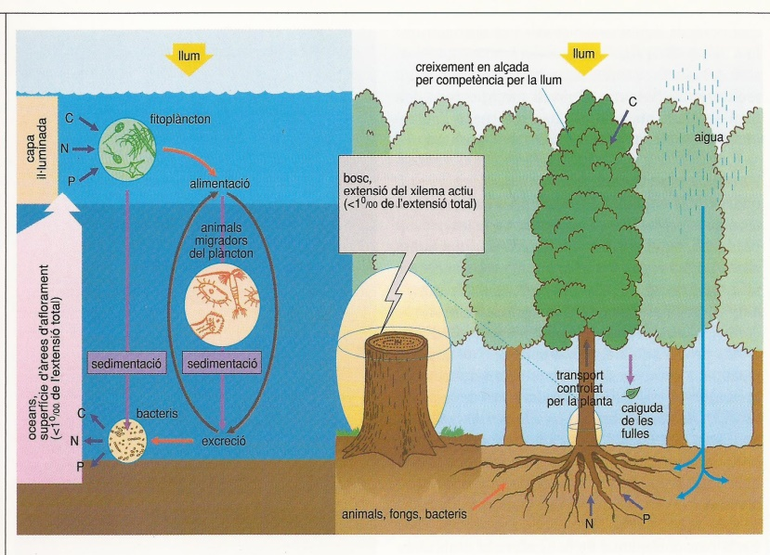
Este libro es un homenaje al Profesor Margalef (1919-2004) en el décimo aniversario de su muerte. El profesor Margalef fue el primer catedrático de Ecología de España y uno de los mejores científicos de España en la segunda mitad del siglo XX. La primera parte del libro ofrece una panorámica sintética pero completa de la obra científica de Margalef, destacando los aspectos esenciales de su obra que todavía están muy vigentes, pero que están relativamente olvidados. Precisamente el libro lo que pretende es que la figura de Margalef sea revisitada por las generaciones actuales que casi ni conocen quien fue y lo que Margalef supuso para la Ecología española y mundial. La segunda parte del libro revisita un trabajo clásico sobre los organismos indicadores en la Limnología que Margalef publicó en 1969. Su texto es comparado con la situación actual de estos estudios y se demuestra que ya en aquel momento Margalef sentó cátedra en este asunto. Finalmente se ofrece, en un último capítulo, un listado de todos los trabajos que publicó.
Figura 6.3.2. La estructura vertical de los ecosistemas. El estudio del plancton proporcionó a Margalef un ejemplo de la importancia de la estructura vertical del ecosistema en relación con su producción. En los ecosistemas terrestres la distancia entre el lugar de producción y el depósito de nutrientes, el suelo, es corta, mientras en el mar es muy grande. Tomado de Biosfera (1993, figura 96).
«En la actualidad la atención de muchos científicos se concentra en la conservación y en el cambio climático. En mi opinión, esto distrae de un concepto de la biosfera más importante, realista y unitario. Se habla mucho del efecto invernadero y del “agujero” de la capa de ozono a gran altura, una preocupación que puede ir acompañada de una indiferencia casi total hacia los cambios topológicos en el paisaje y de [hacia] los intentos de controlar una fracción exagerada del agua de lluvia». (Ramón Margalef, “Our biosphere”, 1997

